Slide 1

La construction du premier empire colonial
H17

Slide 2
01
Je découvre l’exploitation des colonies

Slide 3
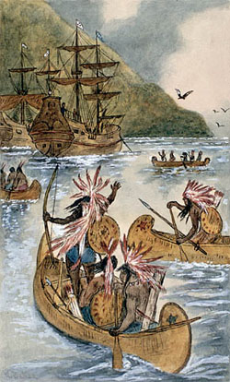
Qu’est-ce que c’est ?
L’empire colonial français, c’ est l'installation de la France sur de nouvelles terres, souvent pour y établir une domination politique, militaire et économique.
But : trouver de nouvelles terres et de nouvelles richesses

Slide 4
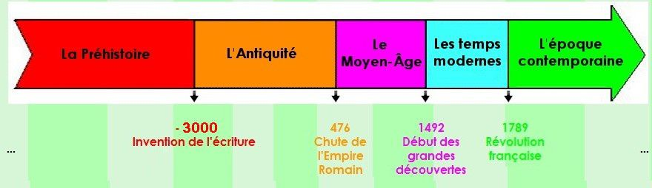
Quand ?
L’empire colonial a existé de :
-1534 à 1763 (soit 229 ans)
-ensuite de 1763 à 1962 (soit 199 ans)

Slide 5
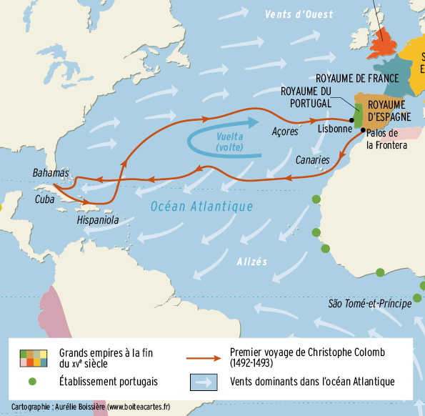
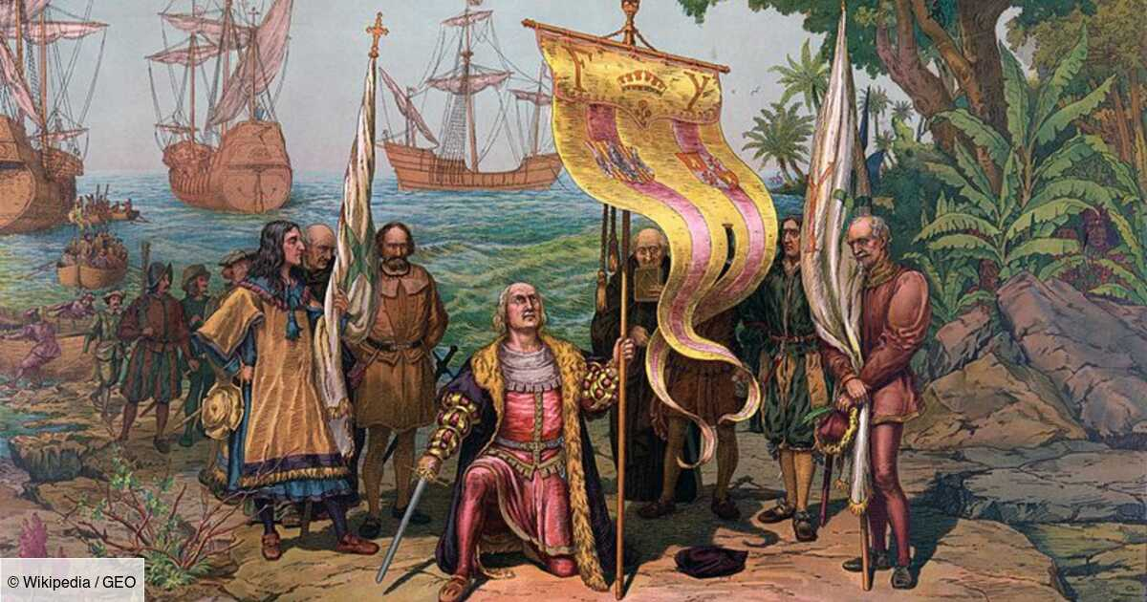
Les grandes découvertes
1492 : découverte de l ’Amérique par Christophe Colomb. On dit que c’est le premier européen à avoir foulé le sol de l’Amérique, alors qu’il croyait aller en Inde.
En réalité, les vikings, peuple du nord de l'Europe, étaient déjà arrivés à naviguer jusqu’en Amérique, mais n’ont laissé aucune trace.

Slide 6
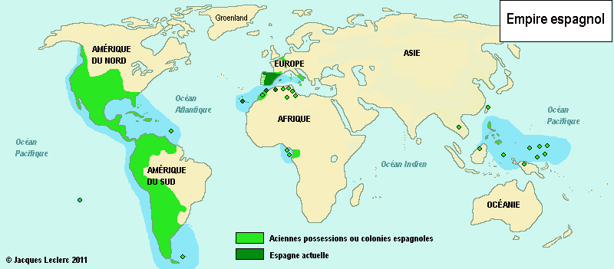
Les grandes découvertes
Depuis la découverte de Christophe Colomb, d’autres bateaux sont envoyés par l’Espagne et le Portugal pour découvrir de nouvelles terres. L’Amérique du Sud est découvert.

Slide 7
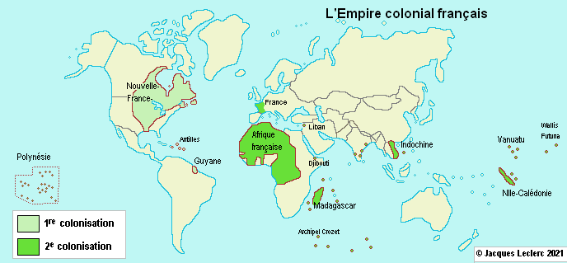
Les grandes découvertes
Les autres pays européens sont jaloux de ce succès, comme l’Angleterre et la France, qui vont donc également envoyer des bateaux pour découvrir de nouvelles terres.
Pour la France, le navigateur Jacques Cartier, soutenu par le roi François 1er, prend son bateau pour tenter de trouver un chemin qui mènerait en Asie, en passant par le nord. En 1534, il découvre l’Amérique du Nord et les habitants de ces terres. Il donne le nom de Canada à cette région découverte, puis Nouvelle France.
La Guyane est également découverte.

Slide 8
02
J’identifie les motivations de la France

Slide 9
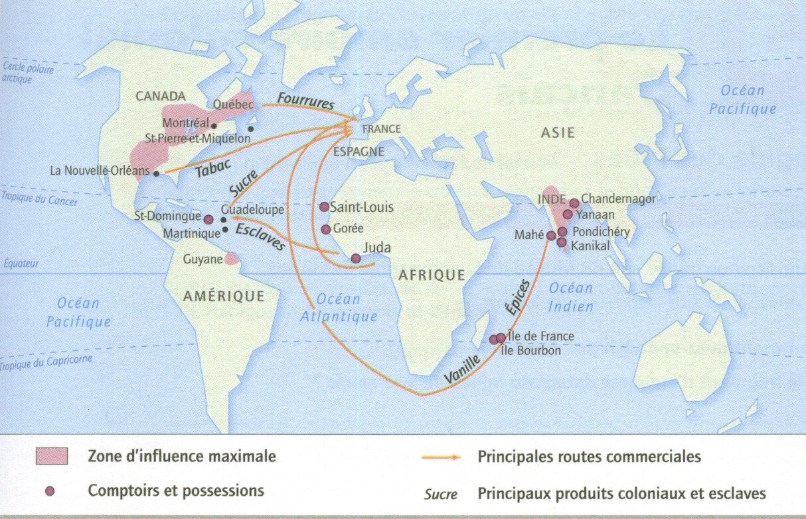
Quel intérêt ?
Avoir des territoires sur d’autres continents, c’est avoir une richesse en produits et en matériaux qui n’existent pas sur le continent européen. Ainsi, les européens trouvent :
- Au Canada : des fourrures pour les vêtements
- En Amérique du Nord : du tabac
- Aux Antilles : du sucre et du café
- En Inde : des épices
- En Afrique : des esclaves

Slide 10
03
Je comprends les conséquences du commerce colonial

Slide 11
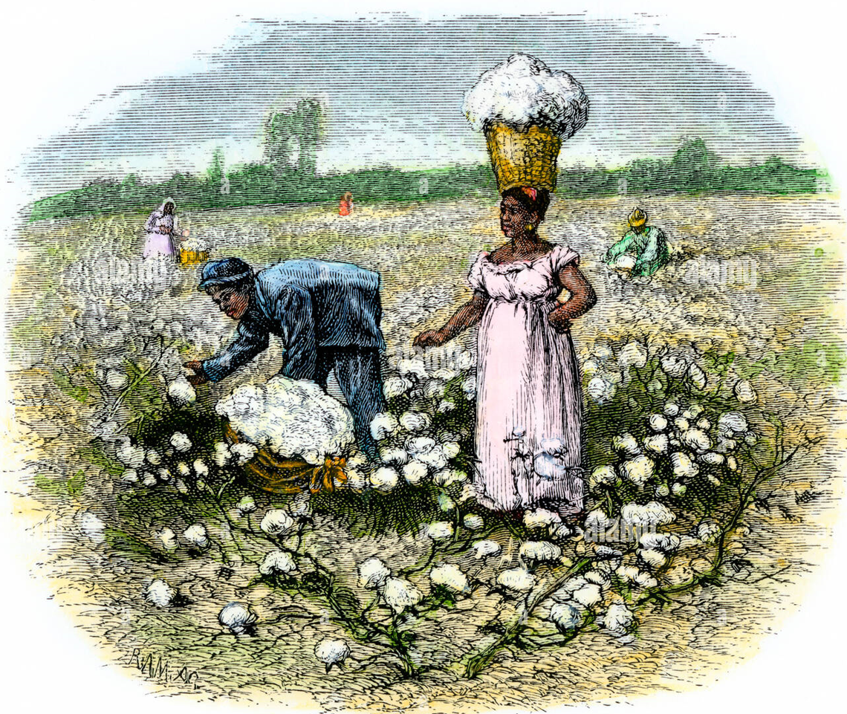
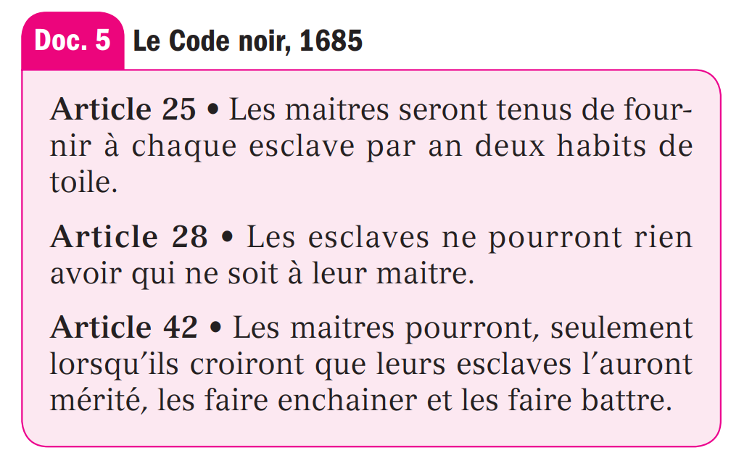
Quelles conséquences ?
Les européens, en colonisant de nouvelles terres, ont parfois malmenés les populations qui y vivaient déjà. Certaines populations comme en Afrique sont utilisées comme esclaves, en les vendant comme de vulgaires objets et en les obligeant à travailler, comme dans les champs de coton.
Louis XIV est à l’origine du « Code noir » en 1685 qui explique comment traiter les esclaves dans les colonies.

